Slide 1

INTRODUZIONE ALL’ECONOMIA

Slide 2
ECONOMIA:
Economia - dal greco οίκοςνόμος (oikosnòmos) composto da οίκος (oikos), "casa" inteso anche come "beni di famiglia", e νόμος (nomos), "norma" o "legge" e quindi "regole della casa" ma anche, più estensivamente, "gestione del patrimonio", "amministrazione"- è la scienza che analizza la produzione, lo scambio, la distribuzione ed il consumo di beni e servizi nel tempo.
L'economia è, pertanto, la scienza che studia le scelte compiute dai singoli e della società, per impiegare risorse allo scopo di produrre vari tipi di beni e servizi, nonché le scelte volte a distribuire questi ultimi tra gli individui e i gruppi sociali per soddisfare al meglio i bisogni individuali e collettivi.
Economia come scienza sociale che studia i comportamenti dei soggetti finalizzati all’utilizzo delle risorse (scarse) per usi e scopi alternativi finalizzati all’utilità.
Economia: si intende, inoltre, il sistema di organizzazione delle attività di tale natura poste in essere da un insieme di persone, organizzazioni e istituzioni ovvero un sistema economico.

Slide 3
L’ECONOMIA E LA QUESTIONE AMBIENTALE:
Cosa è l’economia?
L’economia è una scienza che studia il comportamento degli uomini nelle loro relazioni con l’ambiente.
Economia = Ecologia (lo studio delle funzioni di relazione tra l'uomo, gli organismi vegetali e animali e l'ambiente in cui vivono)/Etologia (lo studio dei caratteri e dei costumi di un popolo; ramo della biologia che studia il comportamento animale, inteso sia come studio delle azioni di un singolo individuo, sia come studio dei rapporti tra gli individui di una stessa specie, sia come studio delle interazioni tra specie differenti) della specie umana?
Esistono molte similitudini ma anche alcune fondamentali differenze:
… Le specie animali e vegetali si adattano all’ambiente invece l’uomo adatta l’ambiente ai propri bisogni…
Il problema principale dell’economia dell’ambiente è proprio quello di valutare in che modo e con quali limitazioni è possibile adattare l’ambiente alle necessità umane… valore dell’ambiente e delle sue risorse – problema complesso –

Slide 4
I SETTORI ECONOMICI
Primario/Agricoltura: produzioni dell’agricoltura, caccia, pesca, silvicoltura e attività estrattive
Secondario/Industria: legato alla trasformazione industriale dei prodotti e i suoi sottosettori (+ artigianato, + edilizia e costruzioni)
Terziario/Servizi (tecnologie digitali, web, servizi bancari e assicurativi, trasporti, turismo, commercio, istruzione, sanità, sicurezza…)
N.B.
Prima forma di scambio di natura economica: baratto
Classificazione tradizionale delle risorse: Terra, Lavoro, Capitale

Slide 5
GLI OBIETTIVI ECONOMICI
• Crescita economica
• Piena occupazione
• Efficienza economica della produzione
• Stabilità di prezzi
• Libertà economica
• Equa distribuzione del reddito
• Sicurezza economica
• Bilancia commerciale

Slide 6
RISORSE - FATTORI PRODUTTIVI
Per poter ottenere i beni o i servizi da immettere sul mercato, l'impresa ha bisogno di una serie di strumenti.
Chiamiamo fattori produttivi tutti gli strumenti che l'impresa impiega per produrre beni e servizi.
Secondo l'economia classica i fattori produttivi sono raggruppati in tre categorie:
terra;
lavoro;
capitale.
A queste tre categorie, le teorie economiche più recenti, aggiungono altre due categorie di fattori produttivi:
capacità imprenditoriale;
l'attività dello Stato.

Slide 7
TERRA
Essa comprende:
la superficie coltivabile (produzione agricola vegetale e/o zootecnica…)/edificabile (edifici, capannoni, impianti industriali …);
le materie fornite alla produzione (minerali, sostanze nutritive, acqua, ecc..);
le condizioni ambientali che rendono possibile la produzione (clima, fattori meteorologici, geomorfologici…).
Gli elementi che fanno parte della terra, hanno tutti un carattere comune: il fatto di essere irriproducibili: si trovano in quantità fissa e non possono essere riprodotti.
I proprietari terrieri che mettono a disposizione delle imprese il fattore terra ricevono in cambio un reddito che prende il nome di rendita (beneficio o rendita fondiaria).

Slide 8
LAVORO
Il lavoro è rappresentato dalle energie psicofisiche e dalle attività che i soggetti mettono a disposizione nel processo produttivo in cambio di un compenso monetario detto salario/stipendio.
Il lavoro viene distinto in lavoro manuale e lavoro intellettuale.
CAPITALE
Il capitale comprende il denaro e gli altri beni prodotti dall'uomo in passato ed attualmente impiegati nel processo produttivo.
Il capitale si distingue in:
capitale fisico (materie prime, capannoni, fabbricati, impianti, macchinari, automezzi, attrezzi…);
capitale monetario (mezzi finanziari).

Slide 9
L'imprenditore può reperire i capitali necessari allo svolgimento della sua attività mediante l'acquisto o mediante la locazione (inclusa la locazione finanziaria detta leasing).
I capitali finanziari di cui dispone l'impresa possono essere:
capitali di proprietà apportati dall'imprenditore, nel caso di impresa individuale, o dai soci, in caso di società;
utili prodotti dall'impresa e reinvestiti al suo interno. Si parla, in questi casi, di autofinanziamento;
capitali presi a prestito da terzi, come ad esempio i capitali presi a prestito dalle banche.
La remunerazione del fattore capitale è l’interesse.
CAPACITÀ IMPRENDITORIALE (RISCHIO DI IMPRESA)
Si intende l'attività svolta dall'imprenditore al fine di organizzare, coordinare e controllare i fattori produttivi di cui dispone al fine di ottenere il miglior risultato rispetto all’investimento.
La remunerazione dell’attività imprenditoriale prende il nome di profitto.
ATTIVITA' DELLO STATO
Lo Stato costituisce solo indirettamente un fattore produttivo poiché esso, attraverso le sue leggi fissa il quadro istituzionale nel quale l'impresa opera all’interno del proprio settore produttivo di interesse e nel mercato di riferimento.

Slide 10
SISTEMA ECONOMICO:
Insieme dei soggetti economici (Famiglie, Imprese, Banche, Stato, Resto del Mondo) e delle relazioni che avvengono tra di essi.
FUNZIONI DEL SISTEMA ECONOMICO:
Stabilire quali prodotti/servizi realizzare (produrre e commercializzare),
Stabilire in che modo impiegare le risorse per realizzare i prodotti/servizi,
Trovare un modo per distribuire i prodotti/servizi e la ricchezza derivata fra i diversi individui della società,
Garantire la crescita della produzione e quindi della ricchezza (del benessere) individuale e collettivo.
…

Slide 11
LA CRESCITA DEL SISTEMA ECONOMICO
La crescita, il cosiddetto “circolo virtuoso”
1. Per accrescere la propria ricchezza gli individui aumentano la produzione …
2. L’aumento della produzione produce aumento di reddito …
3. L’aumento di reddito produce aumento di consumo …
4. L’aumento di consumo induce a sua volta un aumento della produzione …
La recessione, ovvero il “circolo vizioso”
1. Una qualsiasi causa/evento di interferenza ( ) produce una diminuzione della produzione …
2. La diminuzione della produzione produce diminuzione del consumo …
3. La diminuzione del consumo provoca come conseguenza una diminuzione della produzione …
La crescita di un sistema economico viene generalmente valutata in termini di crescita del Prodotto Interno Lordo (PIL) (indicatore quantitativo)
CRESCITA ≠ SVILUPPO

Slide 12
COME FUNZIONA UN’IMPRESA
Imprenditore
(proprietario unico o soci)
Management
Personale
Capitale
Risorse intangibili
BENI E SERVIZI
Fornitori
€
Clienti
INPUT
€
FRONTIERA DEL MAKE OR BUY
INTERSCAMBIO SUL MERCATO

Slide 13
LE FUNZIONI AZIENDALI
R&S
Approvvigionamento
Risorse umane e organizzazione
Produzione
Sistemi informativi
(informazioni e dati aziendali)
Marketing
Amministrazione
Vendite
Gestione e controllo
Distribuzione (logistica)

Slide 14
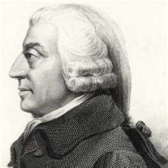
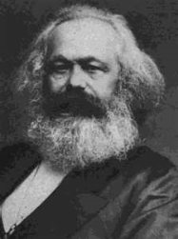
RASSEGNA DI ALCUNE TEORIE ECONOMICHE
1776
Adam Smith
Divisione del lavoro → interdipendenza sociale → necessità del mercato
Fede nella “mano invisibile” → regolazione spontanea del sistema economico senza bisogno di interventi esterni
Libero scambio a livello interno e internazionale → ruolo non protezionistico e “interventistico” dello Stato in economia
(La ricchezza delle nazioni)
1867
Karl Marx
(Il capitale)
Valore, plusvalore, pluslavoro (scambio tra merci e denaro)
Introduzione delle macchine →impoverimento dei lavoratori + Caduta tendenziale del tasso di profitto → crisi della società capitalista
Concezione marxiana come premessa alle dottrine economiche socialiste/comuniste (economie pianificate)
Notes:
14

Slide 15
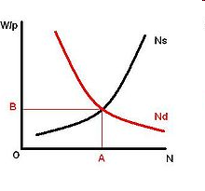
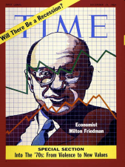
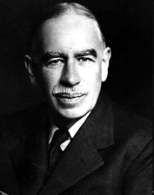
RASSEGNA DI ALCUNE TEORIE ECONOMICHE
Dopo il 1870
Economisti neoclassici (Walras, Marshall, Pareto, …)
Equilibrio del mercato attraverso il modello domanda/offerta
“Marginalismo” → massimizzazione dell’utilità per imprenditori e consumatori
XX secolo
Milton Friedman (scuola monetarista)
John M. Keynes
Studi sulla teoria quantitativa della moneta →Inflazione come fenomeno monetario, non utile per risolvere la disoccupazione nel lungo periodo → Controllo della crescita della massa monetaria
Libero mercato → rifiuto di qualsiasi intervento dello Stato in economia
Rifiuto della teoria degli stakeholder e della responsabilità sociale d’impresa
In caso di crisi (insufficiente domanda) → necessità di un intervento pubblico in economia (politiche fiscali e monetarie) per garantire la piena occupazione
Ispirazione al new deal di Roosevelt per uscire dalla grande crisi del ‘29
“La responsabilità sociale di un’impresa è generare profitti”
Notes:
15

Slide 16
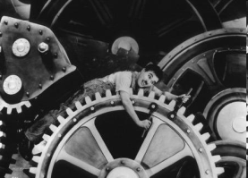
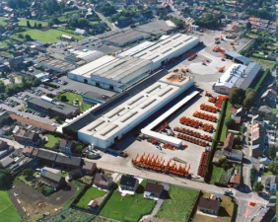
TEORIE DELL’ORGANIZZAZIONE DEL LAVORO
Taylorismo
identificare per ogni mansione da svolgere un lavoratore adatto al raggiungimento degli obiettivi
rischio di alienazione
Fordismo
forma di produzione basata principalmente sull'utilizzo della tecnologia (catena di montaggio) per incrementare la produttività
idea della possibilità di una crescita illimitata della quantità di merci prodotte e degli insediamenti produttivi (fabbriche) sul territorio → gigantismo degli impianti
diminuzione dei costi di trasporto + tecnologie a più alto rendimento → aumento della quantità di beni prodotti + diminuzione dei prezzi + miglioramenti salariali → produzione e consumo di massa → miglioramento della qualità della vita, ma anche spinta all’omologazione

